Slide 1
Nagykároly
2019. június 5.

Slide 2
Nagykároly
Nagykároly megyei jogú város Szatmár megyében.
2011-ben 20 181 lakosából 12 119 (60,1%) magyar, 7916 román (39,2%), 73 német és 21 cigány anyanyelvű volt.
Nagykároly és környéke ősidők óta a Károlyi család birtoka volt. A város jelentőségét mutatja, hogy 1700 és 1876 között Szatmár megye székhelye volt. A város kulturális emlékekben rendkívül gazdag, többek között Petőfi Sándor, Ady Endre, Kölcsey Ferenc, Kaffka Margit és Károli Gáspár emlékhelyei találhatók itt.

Slide 3
Nagykároly
Petőfi Sándor 1846. szeptember 6-8. között tartózkodott Nagykárolyban, az Arany Szarvas Fogadóban tartott megyebálon találkozott először Szendrey Júliával.
Nagykárolyban meglátogattuk a romantikus stílusban épült Károlyi-kastélyt. A lovagvár hangulatot felidéző kastély eredetileg 1482-ben épült, mai alakját a 19. század végén kapta. Körülötte az egykori angolkert ma is nagyon szép.

Slide 4
Nagykároly – Károlyi-kastély

Slide 5
Nagykároly – Károlyi-kastély

Slide 6
Nagykároly – Károlyi-kastély

Slide 7
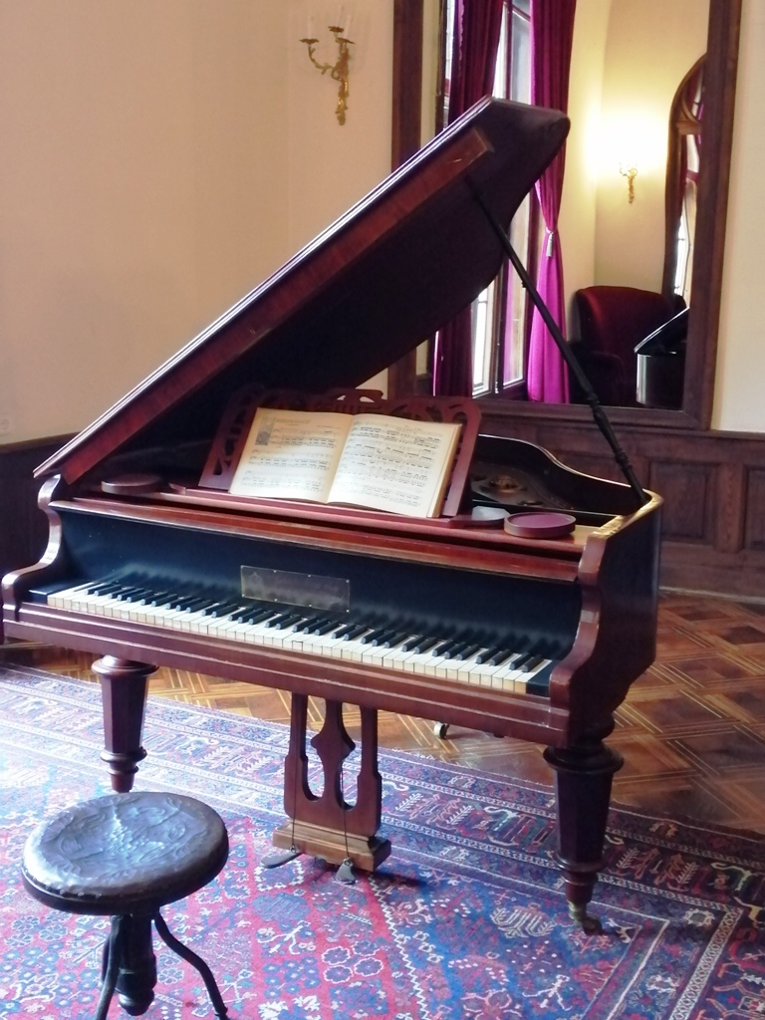
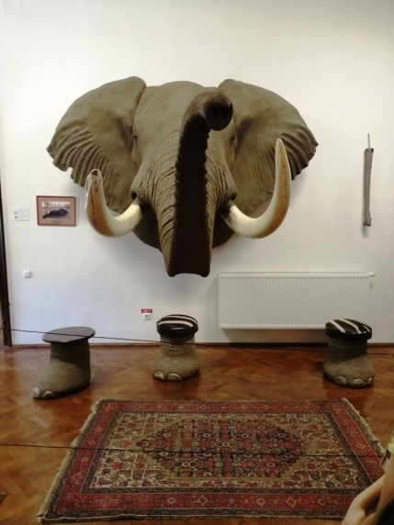
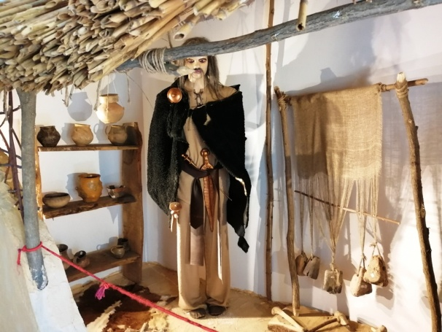
Nagykároly – Károlyi-kastély

Slide 8
Nagykároly – Károlyi-kastély

